Slide 1
Educación Matemática
COLEGIO HERMANOS CARRERA
RANCAGUA
Profesor Mario Moris Serrano

Slide 2
Raíz Cuadrada.
Objetivo: Demostrar comprensión de la resolución de raicés cuadradas de números naturales, resolviendo problemas.

Slide 3
Raíz Cuadrada.
La raíz cuadrada es la base de una potencia de exponente cuadrado que está desarrollada.
Antes de comenzar con las raíces cuadradas, recordaremos el área del cuadrado.
Para calcular el área de un cuadrado, debemos elevar al cuadrado uno de sus lados, es decir, multiplicarlo dos veces.
a²
A = a²
A = a · a
a

Slide 4
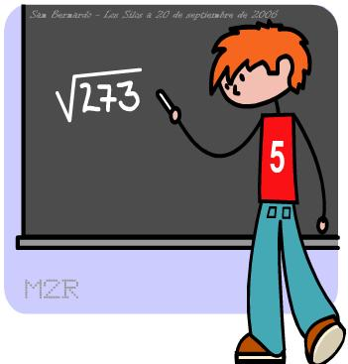
Ejemplo:
Para calcular el área de este cuadrado, debemos multiplicar dos veces uno de sus lados, es decir debemos elevarlo al cuadrado.
A = 4·4
A = 4²
A = 16cm²
4cm
El área del cuadrado es de 16 cm²

Slide 5
Pero, ¿Si tuvieramos que hacer el proceso inverso? Es decir, calcular los lados de un cuadrado.
Ejemplo:
Calcular la medida de sus lados
A = 100cm²
100cm²
A = 10 ·10
A = 10²
10 cm
Podemos concluir que el lado del cuadrado mide 10cm. Ya que 10 ·10 = 100

Slide 6
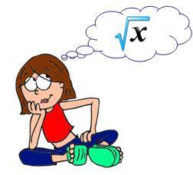
Si volvemos a la definición de raíz cuadrada, la cual es la base de una potencia de exponente cuadrado que está desarrollada, podemos deducir que la Raíz cuadrada de 100 es 10.
A = 100cm²
100cm²
A = 10 ·10
A = 10²
10 cm
Exponente
$\sqrt{100}=10$
10²
=
100
Base

Slide 7
Para calcular raíces cuadradas, podemos utilizar un cuadrado como referencia y la raíz a calcular como el área.
9cm

Slide 9
